Slide 1
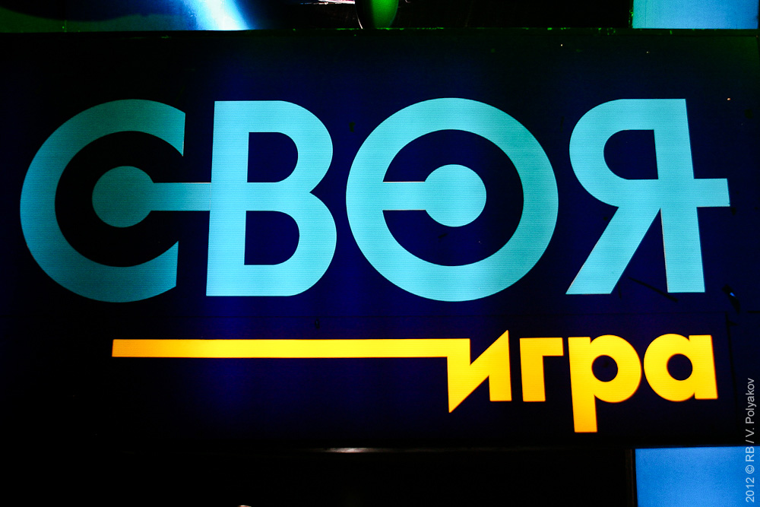
Финал

Slide 2
Известные личности | 100 | 200 | 300 | 400 | 500
Космос | 100 | 200 | 300 | 400 | 500
Из жизни | 100 | 200 | 300 | 400 | 500
Величина | 100 | 200 | 300 | 400 | 500
Эксперимент | 100 | 200 | 300 | 400 | 500

Slide 3
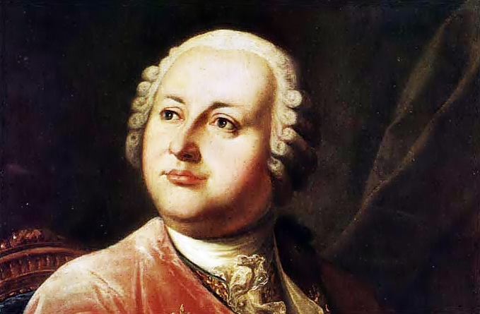
Известные личности - 100
Благодаря этому человеку в русском языке появилось слово «физика». Именно им был издан первый учебник по физике. Кто это?

Slide 4
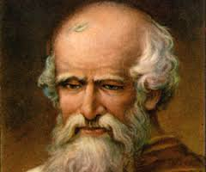
Известные личности - 200
Этот ученый помог царю Гиерону уличить в воровстве ювелиров.
Кто он?

Slide 5
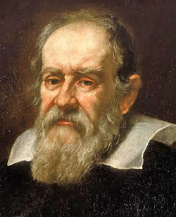
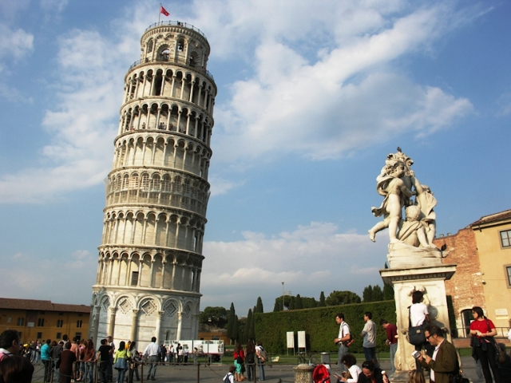
Известные личности - 300
Он открыл 4 спутника у Юпитера и фазы Венеры.
Для изучения закономерности
свободного падения тел он использовал знаменитую Пизанскую башню. Кто это?

Slide 6
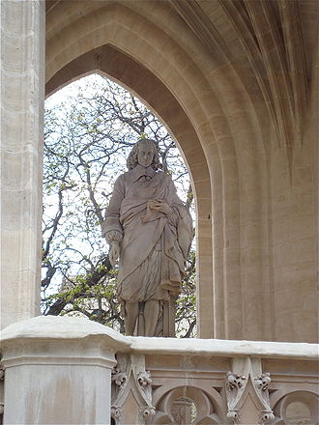
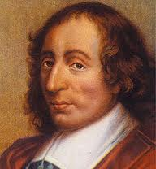
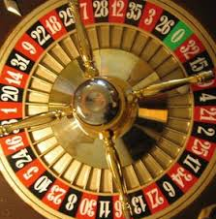
Известные личности - 400
За доказательство того, что столбик ртути в стеклянной трубке удерживается давлением воздуха, этому ученому поставили памятник в Париже. Также он известен выводом основного закона гидростатики. Кто это?

Slide 7
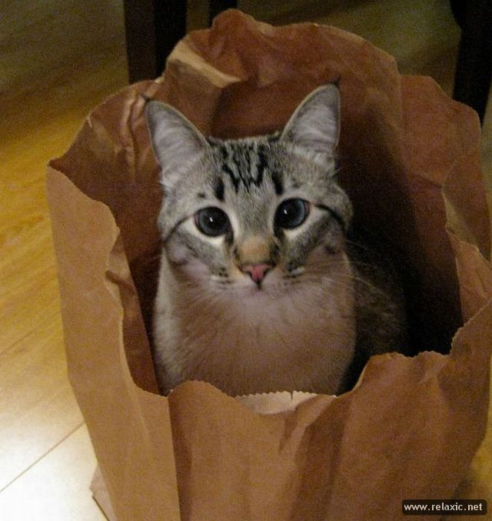
КОТ В МЕШКЕ- 500

Slide 8
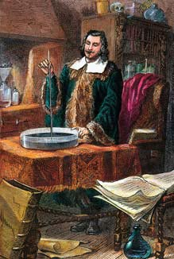
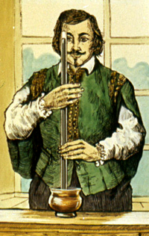
Известные личности - 500
Перед вами один из самых известных учеников Галилея. Кто это?

Slide 9
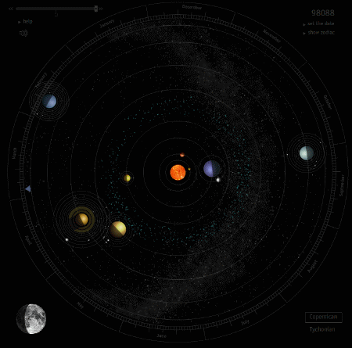
Космос - 100
Именно из-за этого на планетах солнечной системы разная температура поверхности…

Slide 10
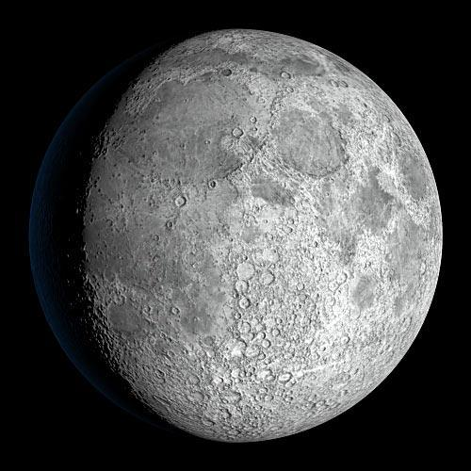
Космос - 200
Именно на Луне эта сила меньше в 6 раз, чем на Земле. Какая это сила?

Slide 11
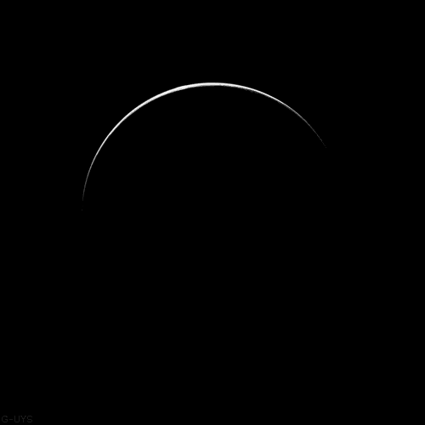
Космос - 300
На Юпитере они длятся 9 часов 55 минут, на Сатурне 10 часов 39 мин, а на Венере 116 дней 18 часов. О чем идет речь?

Slide 12
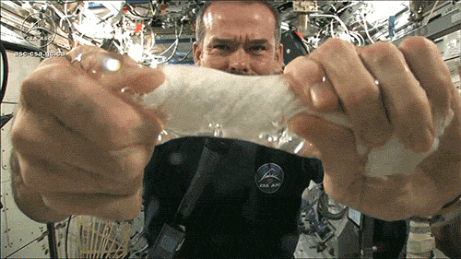
Космос - 400
Объясните поведение воды.

Slide 13

Вопрос-аукцион

Slide 14

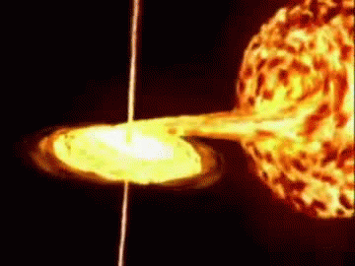
Космос - 500
Что за процесс?

Slide 15
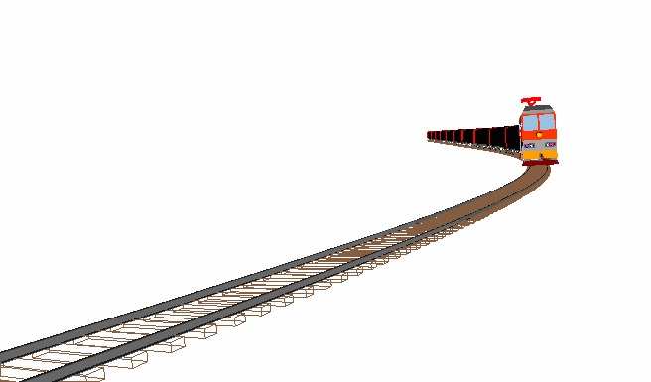
Из жизни - 100
Почему не по обычной автомобильной дороге?

Slide 16
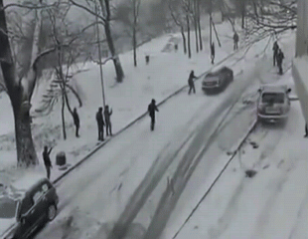
Из жизни - 200
Почему автомобиль не может быстро остановиться?

Slide 17
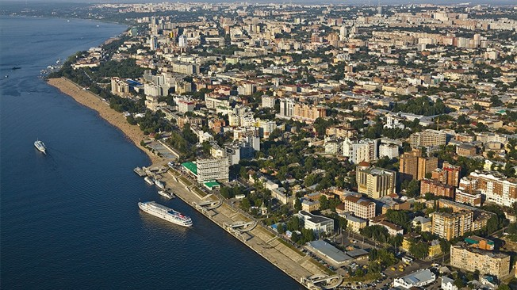
Из жизни - 300
Плоская ли поверхность Волги? Горизонтальна ли она?

Slide 18
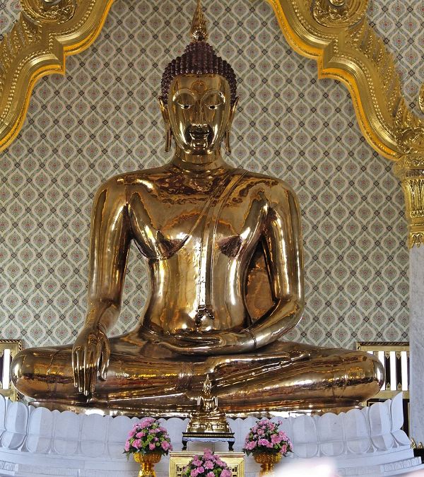
Из жизни - 400
Рука Будды (золотой
статуи в древнегреческом
храме), которую целовали прихожане, за десятки лет заметно похудела. Священники в панике: Кто украл золото?

Slide 19
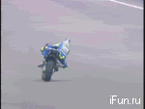
Из жизни - 500
Почему мотоциклист не падает?

Slide 20

Величина - 100
Физическая величина, численно равная силе F, действующей на единицу площади поверхности S перпендикулярно этой поверхности называется…

Slide 21

Величина - 200
Благодаря изменению этой величины мы можем наблюдать данное явление…

Slide 22
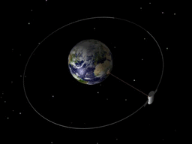
Величина - 300
Назовите величину скорости, которую необходимо развить, чтобы
тело могло таким образом двигаться.

Slide 23
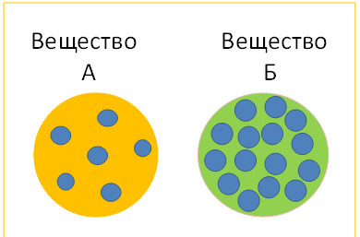
Величина - 400
Данная величина изменяется при понижении и
повышении температуры.
О чем речь?

Slide 24
Величина - 500
И. Ньютон: «Абсолютное, истинное математическое … само по себе и по самой своей сущности, без всякого отношения к чему-либо внешнему, протекает равномерно, и иначе называется длительностью…

Slide 25
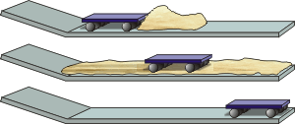
Эксперимент - 100
Объясните, почему тележка останавливается

Slide 26
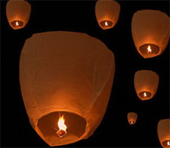
Эксперимент - 200
Переворачиваем пакет вверх дном, нагреваем воздух в пакете с помощью спичек, наблюдаем полет пакета вертикально вверх. Объяснить почему это происходит?

Slide 27
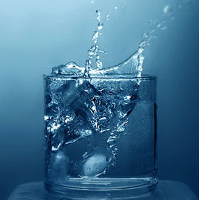
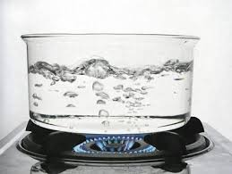
Эксперимент - 300
Наливается вода в мензурку. Затем эту же воду нагревают и предлагают ответить на вопрос: Одинаковы ли молекулы?

Slide 28
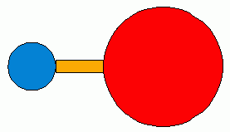
Эксперимент - 400
Два воздушных шара надувают до разных размеров, соединяют с помощью трубки. Получаются сообщающиеся сосуды. Объясните, почему после соединения маленький шар полностью сдулся?

Slide 29
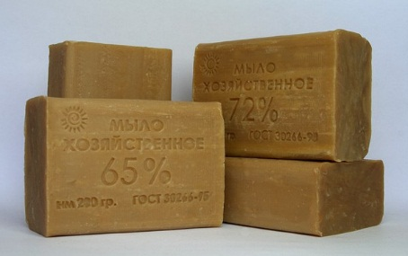
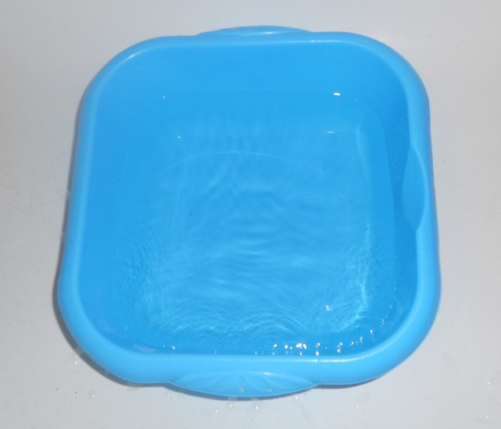
Эксперимент - 500
Опускают мыло в емкость с водой - оно тонет. Нагревают кусок мыла на спиртовке и снова опускают в воду. Мыло всплывает. Объясните почему?

